Slide 1
EDUP3053 Teknologi untuk Pengajaran dan Pembelajaran Topik 9: Internet untuk Pengajaran dan Pembelajaran Jabatan Teknologi Pendidikan IPG Kampus Tuanku Bainun

Slide 2
Pengenalan
Topik ini akan membincangkan;
Konsep dan jenis-jenis pembelajaran dalam talian
Peralatan dan aplikasi pembelajaran dalam talian
Penggunaan aplikasi internet untuk pembelajaran.
Penggunaan aplikasi internet untuk pengajaran

Slide 3
Pengenalan
Internet –
inter + networking (antara rangkaian). Satu rangkaian komputer yang menghubungkan berjuta-juta komputer di merata dunia.
Bagaikan sebuah kota elektronik yang sangat besar. Setiap penduduk memiliki alamat (Internet Address) yang dapat bertukar berita dan maklumat atau informasi.
Oleh kerana sifatnya berupa ruang yang mirip dunia, maka internet disebut dengan ruang siber (cyber space)

Slide 4
Pengenalan
Internet yang muncul pada abad ke-21 ini memang amat dikagumi dari segi keupayaan dan kecanggihannya.
Melalui Internet, maklumat dapat disampaikan secara maya dan global merentasi sempadan geografi yang jauh.
Maklumat berkenaan dapat diakses pada bila-bila masa dan di mana-mana saja seseorang itu berada.

Slide 5
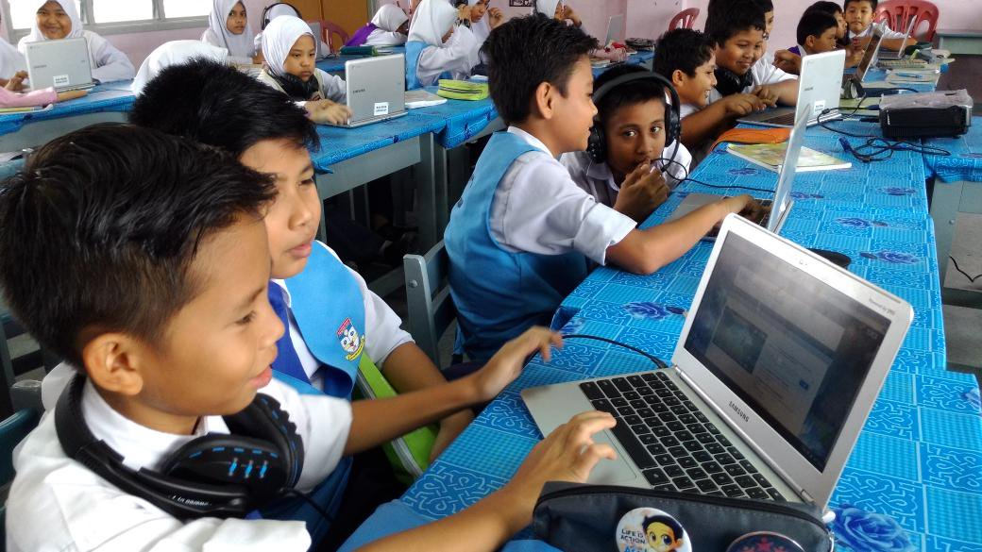

Slide 6
Konsep dan jenis-jenis pembelajaran dalam talian
Keupayaan liputan oleh teknologi maklumat serta kepantasannya dalam teknologi terkini seperti telikomunikasi, komputer, stallites, fiber optic, broadband, wireless, dan sebagainya telah memberi peluang kepada intitusi dan sekolah melaksanakan pembelajaran secara jarak jauh melalui talian (on-line learning).

Slide 7
Konsep dan jenis-jenis pembelajaran dalam talian
Terdapat pelbagai takrifan tentangan pembelajaran berasaskan internet dan berubah-ubah mengikut perspektif dimana pembelajaran secara maya tersebut dilaksanakan.
Ia sering dikaitkan dengan istilah-istilah dan konsep-konsep seperti e-pembelajaran, pembelajaran secara talian (on-line learning), m-learning, pembelajaran jarak jauh, pembelajaran berasakan laman web dan sebagainya.

Slide 8
Konsep dan jenis-jenis pembelajaran dalam talian
Pembelajaran dalam talian(online learning) merupakan sebarang bentuk pengajaran dan pembelajaran yang disampaikan melalui penggunaan teknologi digital dan internet.
Bahan yang disampaikan menggunakan media ini mempunyai teks, grafik visual, perkataan, animasi, video ataupun audio.

Slide 9
Konsep dan jenis-jenis pembelajaran dalam talian
Sekurang-kurangnya terdapat dua model dalam pembelajaran maya secara talian di negara ini.
Pembelajaran yang dijalankan secara dalam talian sepenuhnya
Gabungan diantara pembelajaran dalam talian dan pertemuan secara bersemuka (blanded learning).

Slide 10
Konsep dan jenis-jenis pembelajaran dalam talian
Di peringkat sekolah kaedah pembelajaran masih dijalankan seperti biasa, dimana pelajar masih pergi ke sekolah dan belajar secara formal.
Namun demikian pembelajaran dalam talian adalah sebagi sebahgian daripada kaedah pembelajaran,
Contohnya pelajar dikhendaki untuk mencari maklumat, berbincang, berkongsi bahan dan sebagainya menggunakan kemudahan web dan teknologi internet secara dalam talian

Slide 11
Peralatan dan aplikasi PdP dalam talian
Keupayaan liputan oleh teknologi maklumat serta kepantasannya dalam teknologi terkini seperti telikomunikasi, komputer, stallites, fiber optic, broadband, wireless, dan sebagainya telah memberi peluang kepada intitusi dan sekolah melaksanakan pembelajaran secara jarak jauh melalui talian (on-line learning).

Slide 12
Peralatan dan aplikasi PdP dalam talian
Contoh, 1BestariNet adalah satu usaha untuk menghubungkan lebih 10, 000 buah sekolah kerajaan di seluruh Malaysia melalui talian internet YES 4G untuk menyediakan platform pembelajaran secara dalam talian Frog VLE (Persekitaran Pembelajaran Maya)
Sekolah dilengkapi dengan akses internet dan platform pembelajaran maya yang mengaplikasikan jaringan internet berkelajuan tinggi serta akses kepada penyelesaian pendidikan bersepadu bertaraf dunia.

Slide 13
Peralatan dan aplikasi PdP dalam talian
Sekolah juga dilengkapi dengan peralatan ICT merangkumi Komputer Peribadi, Komputer Riba, Perisian Aplikasi, Scanner, Printer, LCD Monitor, Skrin LCD, Server, Switch Box, Router, Televisyen, Sound Adapter-Headset, dan Splitter Headset.

Slide 14
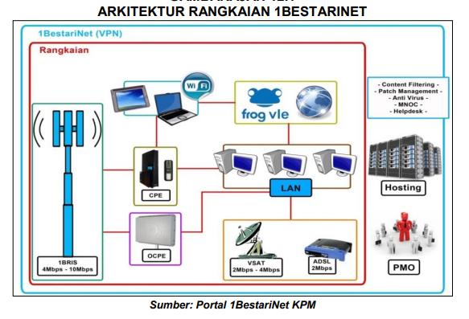
Peralatan dan aplikasi PdP dalam talian

Slide 15
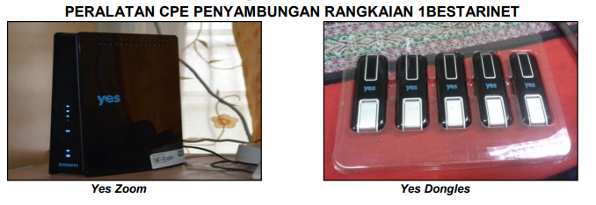
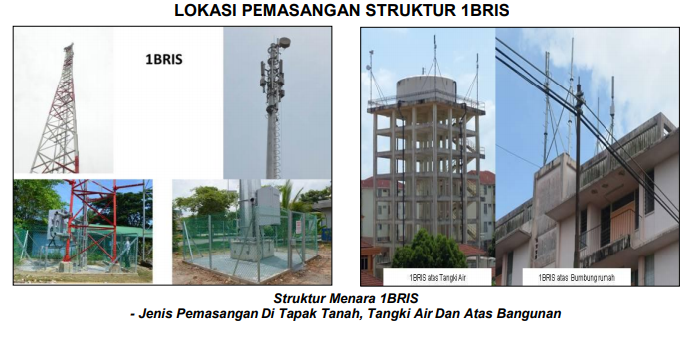
Peralatan dan aplikasi PdP dalam talian

Slide 16
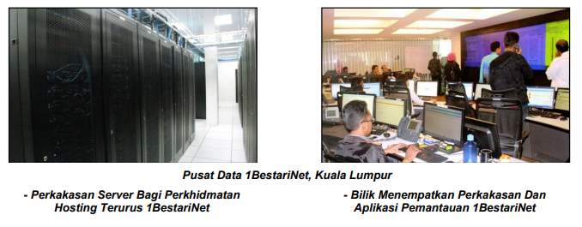
Peralatan dan aplikasi PdP dalam talian

Slide 17
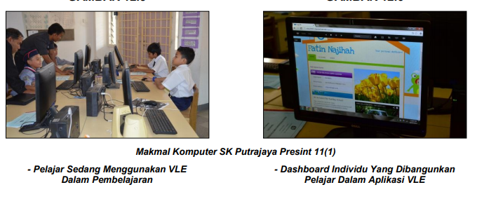
Peralatan dan aplikasi PdP dalam talian

Slide 18
Peralatan dan aplikasi PdP dalam talian

Slide 19
Peralatan dan aplikasi PdP dalam talian
Pembelajaran dalam talian(online learning) merupakan sebarang bentuk pengajaran dan pembelajaran yang disampaikan melalui penggunaan teknologi digital.
Bahan yang disampaikan menggunakan media ini mempunyai grafik visual, perkataan, animasi, video ataupun audio.

Slide 20
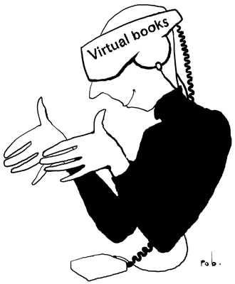
Peralatan dan aplikasi PdP dalam talian
Mengurangkan perbelanjaan kertas dan kos pengeluaran dan penyebaran.
• Buku di Internet
• Majalah, brosur
dan sebagainya

Slide 21
Peralatan dan aplikasi PdP dalam talian
Contoh aplikasi unternet untuk PdP
Dan komunikasi interaktif
Multimedia
E-mail
WhatsApp
Sidang Video (Video Conferencing)
Internet Relay Chat
Internet Phone
Google Apps dll.

Slide 22
Konsep dan jenis-jenis pembelajaran dalam talian
Pembelajaran secara berkumpulan dan kolaboratif dibantu oleh pengajar dalam bidang tertentu secara atas talian.
Pembelajaran berasaskan projek
Pembelajaran penerokaan
Pembelajaran penyelesaian masallah
dll

Slide 23
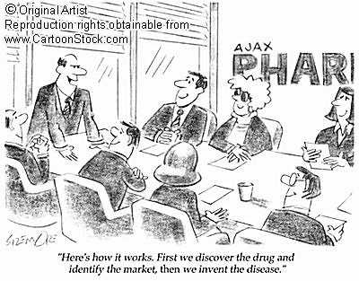
Penggunaan Aplikasi Internet untuk PdP.
Sebagai alat untuk membuat penyelidikan pendidikan
Contoh antara universiti seperti sekolah dengan universiti
Pertukaran data, Seperti dalam pembelajaran secara kolaboratif

Slide 24
Penggunaan Aplikasi Internet untuk PdP.
Laman Web
Informasi yang diletakkan di www disebut "Hompage" atau "webpage" dan setiap homepage mempunyai alamatnya sendiri. Dalam aplikasi ini banyak kemudahan yang dapat dilaksanakan seperti:
• mencari maklumat dan bahan pembelajaran secara dalam talian,
mendaftar secara online, serta
mengakses multimedia, dsb

Slide 25
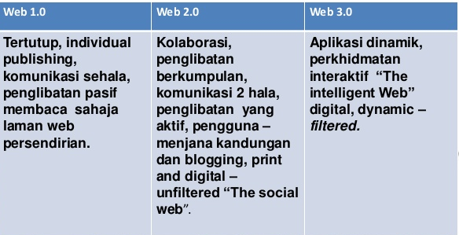
Penggunaan Aplikasi Internet untuk PdP.
Laman Web
Web telah berkembang dari web 1.0, web 2.0 dan web 3.0

Slide 26
Penggunaan Aplikasi Internet untuk PdP.
Laman Web
Contoh aplikasi Web 2.0
Blog
Facebook
Wiki
Forum Atas Talian (Online Forum)
Social Bookmarking
Rangkaian Sosial
-Sumber: Richardson (2009

Slide 27
Penggunaan Aplikasi Internet untuk PdP.
Enjin Pencarian
Mencari maklumat pembelajaran dari enjin pencari Contoh;
http://www.yahoo.com/
http://www.google.com.my/
http://www.altavista.com/
http://www.amazon.com/
http://www.kartoo.com/
http://www.excite.com/
http://www.quintura.com/
http://www.hotbot.com/
http://www.dogpile.com/
http://www.ask.com/

Slide 28
Penggunaan Aplikasi Internet untuk Pembelajaran.
E-Mail
Berkongsi bahan pembelajaran menggunakan email.
Pengguna dapat menerima e-mail daripada pengguna lain yang tahu alamat e-mailnya
Mel Elektronik adalah salah satu kemudahan atau aplikasi yang paling banyak digunakan di internet. Dapat menerima dan menghantar mesej, fail-fail berupa program, gambar grafik, video, dan perisian komunikasi.
Boleh mendaftar e-mail secara percuma seperti gmail, yahoo dsbgnya.

Slide 29
Penggunaan Aplikasi Internet untuk Pembelajaran.
E-Mail
mumtaz - menunjukkan nama pengguna
@ - disebut et, memisahkan nama pengguna dan nama hos.
oum - nama hos di mana terletaknya kotak mel pengguna.
. - tanda noktah, disebut dot, memisahkan setiap bahagian
alamat
edu - jenis domain iaitu domain generik
my - menunjukkan domain kod negara

Slide 30
Penggunaan Aplikasi Internet untuk PdP.
Group-Web
Internet juga dapat menjadikan sekumpulan pelajar dan guru berkumpul, berbincang, berborak dan bertukar-tukar maklumat di dalam kumpulannya. Kemudahan ini dikenali sebagai Group-Web.
Banyak tapak web yang menyediakan kemudahan tersebut termasuk Yahoo, Alta Vista, Google dan sebagainya.

Slide 31
Penggunaan Aplikasi Internet untuk PdP.
Portal
Web portal biasanya mengandungi satu direktori tapak web dan enjin pencari (search engine).
Untuk mendapat maklumat mengenai subjek tertentu, terdapat beberapa pelayar web (web servers) yang ada boleh gunakan untuk membuat carian dengan menggunakan kata kunci (keywords).
Komputer pelayan web (Web Server) menyediakan direktori carian yang dikenali sebagai "portal".

Slide 32
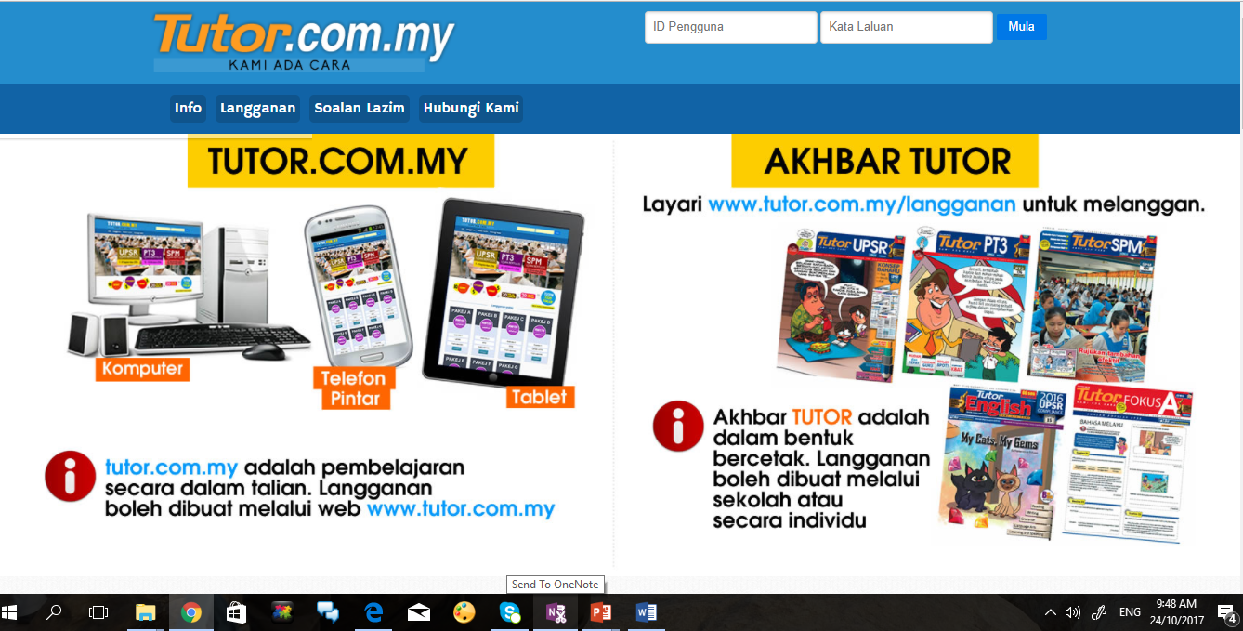
Penggunaan Aplikasi Internet untuk PdP.
Portal
Contoh Portal Pendidikan;

Slide 33
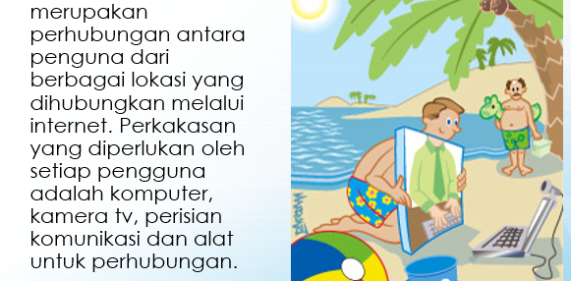
Penggunaan Aplikasi Internet untuk PdP.
Sidang Video

Slide 34
Penggunaan Aplikasi Internet untuk PdP.
Sidang Video
Contoh;
Netmeeting,
MSN Messenger,
Skype
Google Hangouts
dll

Slide 35
Penggunaan Aplikasi Internet untuk PdP.
Perkhidmat aplikasi internet lain yang boleh digunaka untuk pembelajaran
Contoh;
File Transfer Protokol (FTP)
Kumpulan Berita (News Group)
Telnet
Gopher
Bersembang (Chat)

Slide 36
Penggunaan Aplikasi Internet untuk PdP.
Sistem Pengurusan Pembelajaran (LMS - Learning Management System)
Perisian yang berkuasa untuk menguruskan pangkalan data yang kompleks telah digabungkan dengan rangka kerja digital untuk menguruskan kurikulum, bahan latihan, dan alat-alat penilaian.
Contoh:
Modular Object-Oriented Dyanamic Learning Enviroment (MOODLE)
Schoology

Slide 37
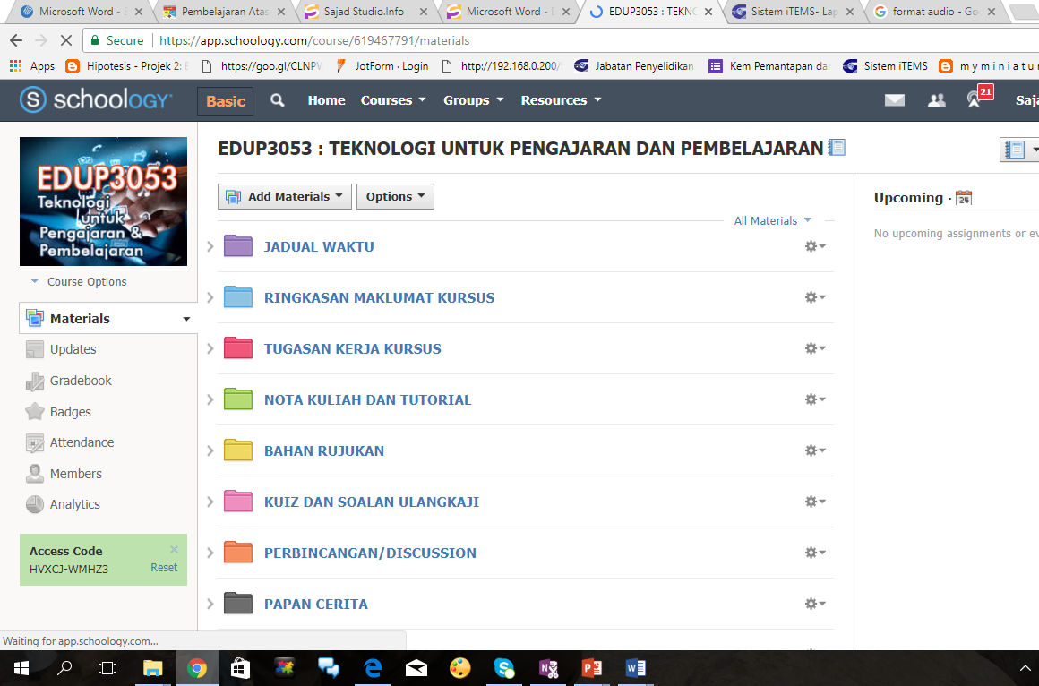
Penggunaan Aplikasi Internet untuk PdP.
Sistem Pengurusan Pembelajaran (LMS - Learning Management System)
Antara muka aplikasi schoolOGY

Slide 38
Penggunaan Aplikasi Internet untuk PdP.
Sistem Pengurusan Pembelajaran (LMS - Learning Management System)
Ciri yang biasa sering digunakan seperti:-
Penciptaan rosters kelas, kawalan ke atas proses pendaftaran, dan keupayaan untuk mencipta senarai menunggu.
Muat naik dan pengurusan dokumen yang mengandungi kandungan kurikulum.
Penghantaran kandungan kursus lebih antara muka berasaskan web, yang paling sering membenarkan penyertaan jarak jauh oleh pengajar atau pelatih.

Slide 39
Penggunaan Aplikasi Internet untuk PdP.
Sistem Pengurusan Pembelajaran (LMS - Learning Management System)
Ciri yang biasa sering digunakan seperti:-
Penciptaan dan penerbitan kalendar kursus.
Interaksi di antara dan di kalangan pelajar,seperti mesej segera, e-mel, dan forum perbincangan.
Kaedah penilaian dan ujian (seperti mewujudkan pop kuiz).

Slide 40
sajap@ipgktb.edu.my
http://www.sajadstudio.info

Slide 41
Terima Kasih

